Slide 1
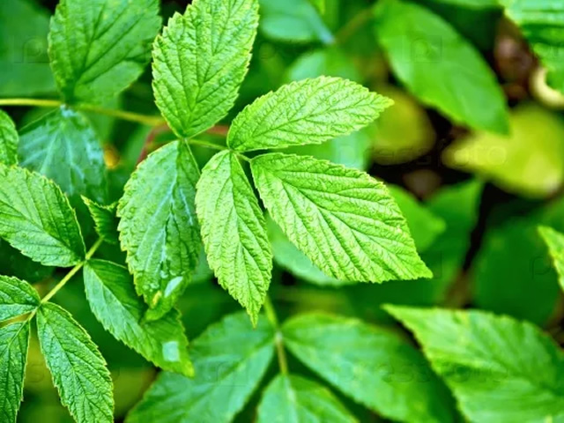
Разнообразие животного мира
Исследовательская работа:
Репин Дмитрий Алексеевич,
ученик 2 класса СШ №56 г. Иваново
Руководитель работы:
Киселева Светлана Владимировна,
учитель начальных классов СШ №56 г. Иваново

Slide 2
ЗЕМНОВОДНЫЕ
ПТИЦЫ
НАСЕКОМЫЕ
МЛЕКОПИТАЮЩИЕ
РЫБЫ
ПРЕСМЫКАЮЩИЕСЯ

Slide 3
рыбы
КАРАСЬ
ЩУКА
ОКУНЬ
ЛЕЩЬ
СЕЛЬДЬ
ФОРЕЛЬ
Рыбы живут в воде. У рыб нет ног, а есть плавники, которые они используют для передвижения в воде.
Тело рыб покрыто чешуёй.
Органами дыхания у рыб являются жабры.

Slide 4
птицы
ВОРОН
ЧАЙКА
ГОЛУБЬ
ОРЁЛ
СОВА
ПАВЛИН
Птицы – это животные, тело которых покрыто перьями, защищая и согревая его.
Перья нужны птицам для полета, поэтому птиц часто называют «пернатыми».
У птиц две ноги и два крыла.

Slide 5
насекомые
МУРАВЕЙ
КЛЕЩ
СТРЕКОЗА
МУХА
БАБОЧКА
КУЗНЕЧИК
Отличительная черта всех насекомых – это шесть ног.
У большинства насекомых есть крылья.
У взрослых насекомых тело делится на голову, грудь и брюшко.

Slide 6
млекопитающие (звери)
СЛОН
СИНИЙ КИТ
КОЗА
БОБР
ОБЕЗЬЯНА
КЕНГУРУ
Отличительная черта всех млекопитающих – они выкармливают детёнышей молоком.
Обитают млекопитающие, как на суше, так в воде.

Slide 7
земноводные
ЛЯГУШКА
ТРИТОН
КВАКША
ЖАБА
САЛАМАНДРА
ЧЕРВЯГИ
Земноводные вместо плавников имеют четыре лапки с перепонками между пальцев, поэтому хорошо плавают и ныряют.
У них нет жабр, поэтому постоянно в воде они находится не могут.

Slide 8
пресмыкающиеся
КРОКОДИЛ
ЧЕРЕПАХА
ЗМЕИ
ВАРАН
ГЕККОН
ХАМЕЛЕОН
Пресмыкающиеся могут жить на суше, в воде, под землей. Кожа сухая и покрыта ороговевшими чешуйками.
Отличительная черта – они ползают, многие из них имеют 4 конечности.

Slide 9
ДИКИЕ ЖИВОТНЫЕ
ДОМАШНИЕ ЖИВОТНЫЕ
ЖИВОТНЫЕ

Slide 10
домашние животные
КОРОВА
СОБАКА
ОВЦА
КОШКА
ОСЁЛ
ЛОШАДЬ
Домашних животных разводят люди.
Люди кормят и защищают их, строят для них жилища, заботятся об их потомстве.
Домашние животные это не только друзья, а еще и помощники.

Slide 11
дикие животные
ВОЛК
МЕДВЕДЬ
ЛИСА
ЗЕБРА
НОСОРОГ
ОЛЕНЬ
Дикие животные живут самостоятельно в природе.
Сами строят себе жилища, находят пропитание, ухаживают за потомством.

Slide 12
ЖИВОТНЫЕ
травоядные
всеядные
хищные

Slide 13
ЗАЯЦ
ЛОСЬ
ВЕРБЛЮД
ГОРИЛЛА
АНТИЛОПА
ЖИРАФ
травоядные
животные
Травоядные животные – это животные, которые питаются растениями.

Slide 14
ЕНОТ
ЁЖ
СВИНЬЯ
БЕЛКА
ПАНДА
МЫШЬ
всеядные
животные
Всеядные животные - это животные, которые могут употреблять как животный, так и растительный корм.

Slide 15
ЛЕОПАРД
ПАНТЕРА
ТИГР
РЫСЬ
ВЫДРА
БАРСУК
хищные
животные
Хищные животные - это животные, которые питаются преимущественно животной пищей, охотясь на неё.

